Slide 1
Delegudstjeneste bønnevandring

Slide 2
Gud gir oss sin kjærlighet. «Smak og se at Herren er god.» Salme 34,9
Post 1

Slide 3
Fortellingen: Legg fortellingen tilbake i esken når du er ferdig, så er det klart til nestemann.
Post 2

Slide 4
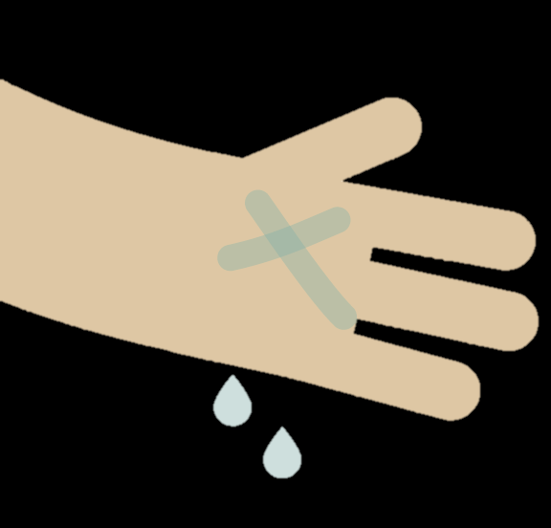
Dåpspåminnelse: Bli tegnet med korset på hånda.
Post 3

Slide 5
Samtalekort: Velg ut og les ett eller flere kort. Tenk på det som står på det. Legg så kortet tilbake.
Post 4

Slide 6
Dele tro: Her kan du bla i biblene, eller fargelegge et bibelversark.
Post 5

Slide 7
Dele tid: Hvordan kan vi dele tid med andre? Når vi bruker tid med andre skaper vi fellesskap
Post 6

Slide 8
Dele ting: Trenger du noe her? Vær så god!
Post 7

Slide 9
Misjonskino: Kom inn og se en misjonsfilm.
Post 8

Slide 10
Menighetens misjonsprosjekt: Gi en gave og be om at den kommer til nytte for misjonsprosjektet menigheten støtter.
Post 9

Slide 11
Takkoffer – delekort: Hva har du fått, og hva kan du dele videre?
Post 10

Slide 12
Bønn for verden: For så høyt har Gud elsket verden...” Joh 3, 16a. Sett et diamantklistremerke på stedet du ber for.
Post 11

Slide 13
Lystenning: Her kan du tenne et lys for noen eller noe du tenker på. «Igjen talte Jesus til folket og sa: ‘Jeg er verdens lys. Den som følger meg, skal ikke vandre i mørket, men ha livets lys.’» Joh 8, 12
Post 12

